Slide 1
Crédit
& digital
Direction marketing, expérience client et groupe multimédia
Département marchés et offres
Heure du Jeudi du 20 juin 2019

Slide 2
sommaire
Les parcours digitaux sont au centre de notre relation client
Nos ventes sur le canal internet
Le crédit consommation digitalisé devient un levier majeur de vente
web immo offre à l’internaute un début de parcours sur le crédit immobilier
La signature électronique dans le parcours immobilier
La signature électronique des offres de crédit immobilier apporte une vraie satisfaction client
La CNP propose un parcours 100% digital, fluide et performant pour tous
Notre offre Ecureuil Ade Services devient 100% digitale
Quelques prérequis sont obligatoires pour bénéficier de tous les avantages des parcours digitaux
Les outils à votre disposition

Slide 3
Les parcours digitaux sont au centre de notre relation client
Les parcours digitaux et la signature électronique apportent énormément d’avantages pour la CEGEE comme pour le client :
Trouver des axes de développement commercial
Adapter nos canaux de ventes aux besoins clients
Gagner en efficacité, temps et coûts
Fiabiliser les données et les processus de vente
Tracer des actions, décisions et signature
Apporter des preuves et archivage
➔ Disposer d’une base de donnée à jour et de moyens de contacts propres à chaque client est fondamental dans une relation commerciale et obligatoire pour utiliser la signature électronique.
➔ Nous devons proposer systématiquement à nos clients d’opter pour les parcours digitaux.
➔ La souscription papier doit devenir l’exception.

Slide 4

Le crédit consommation digitalisé devient un levier de vente majeur
À compter du 19 juin, le crédit consommation sur internet évolue !
Les clients pourront réaliser l’intégralité de leur parcours, full web ou via l’application mobile, jusqu’à la signature électronique des offres.
Nos ambitions
15% des ventes dès 2019 et 20% en 2020
➔ actions CRC
contrôle et validation
e-rebonds pour relance des clients
L’essentiel de l’offre
Type de projet
Auto, travaux ou trésorerie
Prêt à déblocage immédiat sans différé
Prêt personnel sans caution
Cible
Particulier personne physique
Client CEGEE
1 à 2 emprunteurs
Tarification
Grille agence -0,50%
Tarification différenciée selon scoring risques
Frais de dossier offerts
Assurance
Assurance emprunteur CNP facultative
les ventes du canal internet alimentent directement les résultats de l’agence

Slide 5
Web immo offre à l’internaute un début de parcours sur le crédit immobilier
Depuis juillet 2018, les internautes peuvent réaliser en 5’ un parcours immobilier complet et recevoir une proposition si leur dossier est normatif.
Les 1^{ers} résultats sont très encourageants.
Nos ambitions
Améliorer la gestion des leads, fluidifier le parcours client et booster notre référencement sur internet
5% des ventes dès 2019
➔ actions cellule dédiée
qualification des dossiers
contact client sous 48H pour prise de rendez-vous en agence
En quelques chiffres
35 nouveaux leads par jour
En doublement depuis l’ouverture sur application mobile
148 dossiers pour 21,7M€
Réalisés depuis le 1er janvier
30% de prospects
Sans action proactive de notre part
Sans référencement particulier sur internet
l’agence reste au cœur du dispositif pour instruire et finaliser le dossier

Slide 6
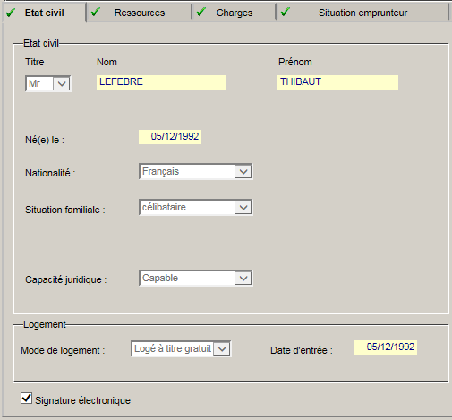
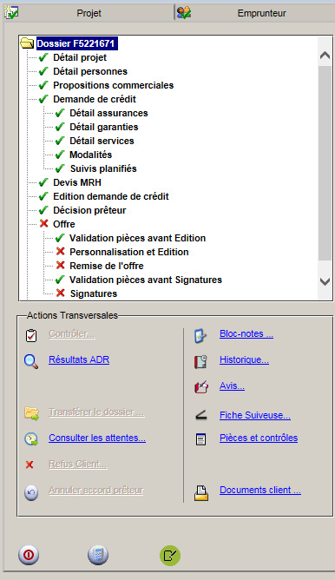
La signature électronique des offres apporte une vraie satisfaction client
La signature électronique est opérationnelle pour la signature des offres de crédit immobilier.
Elle intègre la spécificité du délai de réflexion de 11 jours associé à ce type de prêt et se traduit par un système de notifications adressées aux clients.
La SED est activée par défaut
Clients éligibles
(onglet emprunteur, détail personne, état civil)
Offres éligibles
Offres soumises à la Loi immobilier
Garantie SACCEF, PPD/hypothèque
ou autre société de caution
2 emprunteurs maxi
(onglet dossier)

Slide 7
La signature électronique des offres apporte une vraie satisfaction client
Les avantages
Une simplicité totale pour le client
Suppression des mentions à indiquer sur les offres
Accompagnement dans son parcours via des notifications mail/SMS
Documents téléchargeables et stockés dans son DEI
Suppression des coûts d’affranchissement
Suppression des délais postaux à l’envoi et au retour des offres
Amélioration du délai global de traitement du dossier
Une sécurisation pour la CEGEE
Gain de productivité au middle-office Crédit et retour des offres conformes
Suppression des coûts d’affranchissement
Archivage automatique des offres dans Plan de Classement

Slide 8

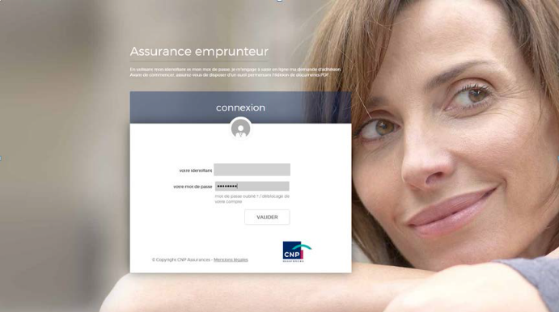
La CNP propose un parcours 100% digital, fluide et performant pour tous
Le contrat Groupe CNP est notre offre principale en assurance emprunteur.
Depuis mai 2018, un assuré ayant choisi de réaliser son adhésion sur internet n’a plus de rupture dans son parcours qu’il pourra finaliser seul grâce à la signature électronique.
Le client conserve toujours le choix du mode d’adhésion : mode papier (confidentiel avec retour par courrier à l’assureur), mode écran (par informatique en face à face agence) ou mode internet (à distance en iQS avec signature électronique)
Le commercial agence présente au client tous les avantages de la fonctionnalité iQS avec signature électronique : confidentialité, simplicité, sécurité, rapidité…

Slide 9
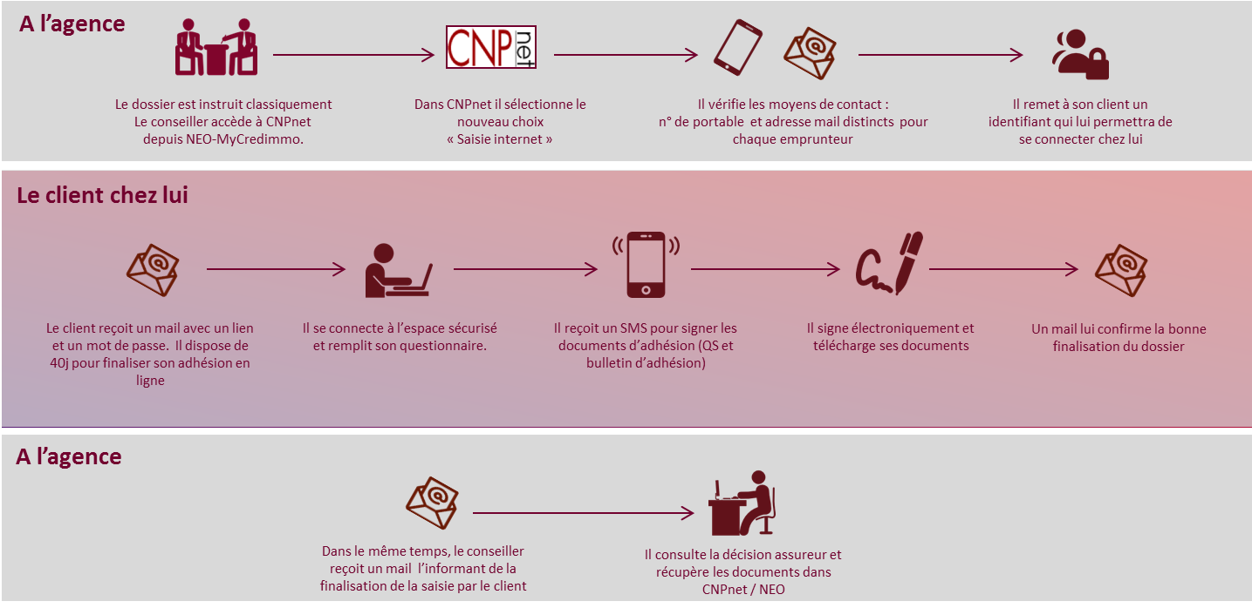
La CNP propose un parcours 100% digital, fluide et performant pour tous
La vision du parcours complet

Slide 10
La CNP propose un parcours 100% digital, fluide et performant pour tous
Depuis le début d’année, 48% de nos demandes d’assurances sont signées électroniquement.
Pour cela, nous devons proposer à chaque assuré d’opter pour le parcours CNP 100% digital avec signature électronique.
70%
meilleure CE
51%
moyenne toutes CE
48%
CEGEE

Slide 11


Notre offre écureuil ADE services évolue et devient 100% digitale
Alternative à l’offre CNP, nous commercialisons Ecureuil ADE Services via CBP. Cette plateforme permet de proposer des contrats individuels validés par le Groupe BPCE.
À compter du 25 juin, nous proposerons un parcours d’adhésion 100% digital avec des principes clés :
Simplicité des formalités
Rapidité de décision avec 75% à 80% de décisions immédiates en ligne
Gain de temps
Conformité du processus d’adhésion et respect de la confidentialité
Archivage unique et fiable

Slide 12
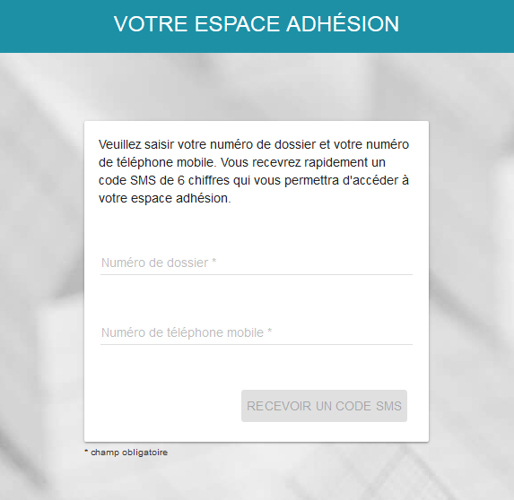
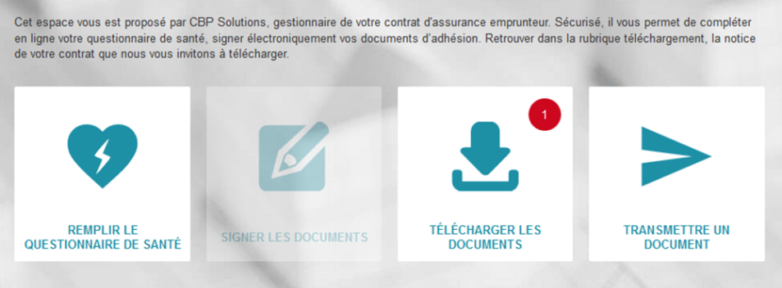
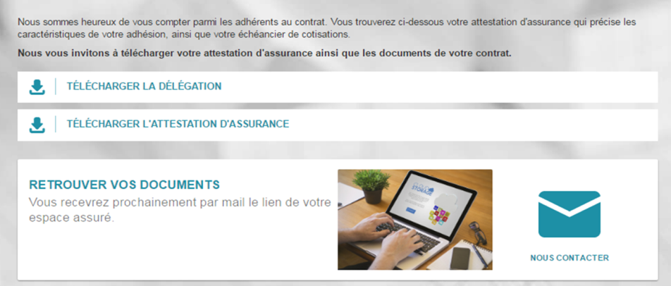
Notre offre écureuil ADE services évolue et devient 100% digitale
Espace d’adhésion
Il est créé automatiquement depuis l’outil de vente ses@me CBP dès lors que le postulant accepte le souscription dématérialisée.
Le client accède à son espace pour compléter le questionnaire de santé.
Il signe électroniquement tous les documents.
Il peut ensuite télécharger la délégation et l’attestation d’assurance.

Slide 13
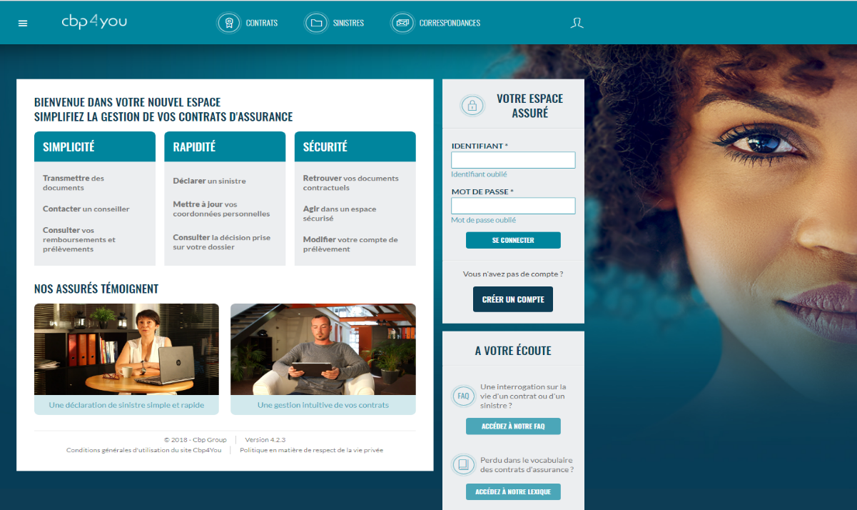


Notre offre écureuil ADE services évolue et devient 100% digitale
Espace assuré
C’est un espace destiné à simplifier la gestion d’un contrat et à faciliter les démarches en cas de sinistre.
Disponible sur ordinateur et en version mobile.

Slide 14


quelques prérequis sont obligatoires pour bénéficier de tous les avantages
propres et distincts à chaque emprunteur
n° téléphone portable
adresse mail
pièce d’identité
date et référence renseignées dans connaissance client
DEI & MSI
actifs
Crédit consommation
digitalisé
SED
Offres crédit immobilier
SED
Assurance emprunteur
SED

Slide 15






Les outils à votre disposition
pour retrouver tous les outils à votre disposition
CNP
Mise en marché
Guide conseiller
CBP
Bonnes pratiques, outils digitaux
Détail parcours d’adhésion
pour toutes vos questions

Slide 16
Actualité
Heure du Jeudi du 20 juin 2019

Slide 17

Notre actualité de la semaine prochaine
Le 25 juin de 13h30 à 14h30,
Bruno Deletré, Président du Directoire
vous donne rendez-vous pour un tchat en direct.
Venez échanger avec lui sur notre environnement, l’actualité de notre Caisse, l’avancement de notre projet stratégique Territoire(s) d’Avenir et tous autres sujets qui font notre quotidien.
Vous pouvez déjà déposer vos questions anonymement ou pas ICI.
Ces questions seront les premières posées lors du tchat au cours duquel vous pourrez poser de nouvelles questions.
Seuls à vos bureaux ou en équipe, participez activement à ce moment d’échanges.
Pensez à bloquer vos agendas pour le 25 juin de 13h30 à 14h30 !

